Slide 1



UBND QUẬN LONG BIÊN
TRƯỜNG TIỂU HỌC ÁI MỘ B

Slide 2




Slide 3

KỂ CÁC NHIỆM VỤ CỦA EM
Hai đội sẽ luân phiên kể các nhiệm vụ của mình, nhiệm vụ nào đã kể rồi sẽ không kể lại, nếu kể trùng lặp sẽ không được tính.

Slide 4




Slide 5

Hoạt động 1:
Tìm hiểu biểu hiện của việc tích cực hoàn thành nhiệm vụ.

Slide 6
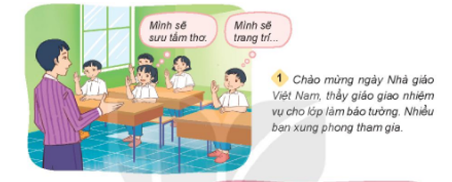
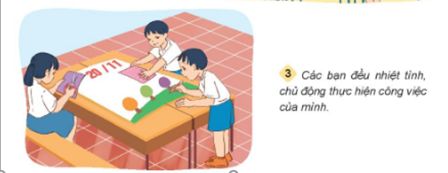
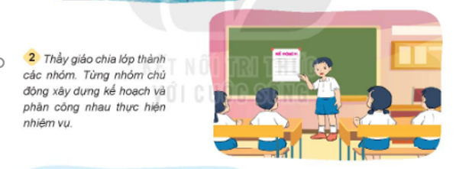
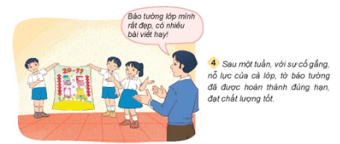
Đọc truyện Tham gia việc lớp

Slide 7

Những chi tiết nào trong chuyện thể hiện việc tích cực hoàn thành nhiệm vụ?
Em còn biết những biểu hiện nào khác của việc tích cực hoàn thành nhiệm vụ?

Slide 8

Những chi tiết nào trong chuyện thể hiện việc tích cực hoàn thành nhiệm vụ?
Những chi tiết trong câu chuyện thể hiện việc tích cực hoàn thành nhiệm vụ:
+ Xung phong tham gia làm nhiệm vụ.
+ Chủ động xây dựng kế hoạch và phân công thực hiện nhiệm vụ.
+ Nhiệt tình, chủ động thực hiện công việc.

Slide 9
Em còn biết những biểu hiện nào khác của việc tích cực hoàn thành nhiệm vụ?
Những biểu hiện nào khác của việc tích cực hoàn thành nhiệm vụ:
+ Tích cực tham gia vào các hoạt động do lớp, trường tổ chức: phong trào kế hoạch nhỏ, quyên góp ủng hộ đồng bào vùng lũ lụt,...
+ Luôn hoàn thành tốt và đúng hạn những công việc được thầy cô giáo giao cho.
+ Trong lớp hăng hái phát biểu xây dựng bài.

Slide 10
Hoạt động 2:
Tìm hiểu ý nghĩa của việc tích cực hoàn thành nhiệm vụ.

Slide 11

Đọc trường hợp sau và trả lời câu hỏi:
Ngày đầu năm học, Hân rất nhút nhát, ngại nói trước đông người và kết quả học tập của bạn chưa tốt. Để khắc phục hạn chế, Hân đã tích cực phát biểu ý kiến xây dựng bài và hoàn thành tốt các nhiệm vụ học tập. Bên cạnh đó, bạn còn xung phong tham gia nhiều hoạt động của lớp, của trường. Nhờ đó, kết quả học tập của Hân đã có tiến bộ rõ rệt. Bạn cũng mạnh dạn, tự tin hơn khi nói trước đông người. Ở nhà, Hân luôn tự giác hoàn thành tốt những việc bố mẹ giao. Hân được bố mẹ, thầy cô và bạn bè yêu quý.

Slide 12
TRẢ LỜI CÂU HỎI
Vì sao Hân trở nên mạnh dạn, tự tin và tiến bộ trong học tập?
Theo em, tích cực hoàn thành nhiệm vụ sẽ mang lại điều gì?
Nếu không tích cực hoàn thành nhiệm vụ, điều gì sẽ xảy ra?
THẢO LUẬN NHÓM ĐÔI

Slide 13
Hoạt động 3:
Tìm hiểu về những việc cần làm để hoàn thành tốt nhiệm vụ

Slide 14
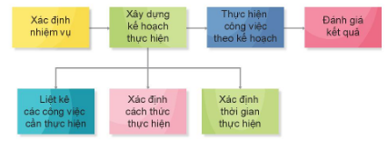
Quan sát sơ đồ sau và trả lời câu hỏi:
Để hoàn thành tốt nhiệm vụ, em cần làm gì?
Hãy kể về một nhiệm vụ mà em đã hoàn thành tốt. Em đã thực hiện nhiệm vụ đó theo những bước nào ở sơ đồ trên?

Slide 15
Để hoàn thành tốt nhiệm vụ, em cần làm gì?
- Để hoàn thành tốt nhiệm vụ em cần thực hiện các bước sau:
+ Bước 1: Xác định nhiệm vụ.
+ Bước 2: Xây dựng kế hoạch thực hiện. Trong bước này chúng ta cần liệt kê các công việc cần thực hiện, xác định cách thức thực hiện, xác định thời gian thực hiện.
+ Bước 3: Thực hiện công việc theo kế hoạch.
+ Bước 4: Đánh giá kết quả.

Slide 16
Hãy kể về một nhiệm vụ mà em đã hoàn thành tốt. Em đã thực hiện nhiệm vụ đó theo những bước nào ở sơ đồ trên?
- Một nhiệm vụ mà em đã hoàn thành tốt: trực nhật.
Em đã thực hiện nhiệm vụ theo các bước:
+ Bước 1: Xác định nhiệm vụ: trực nhật.
+ Bước 2: Xây dựng kế hoạch thực hiện:
Liệt kê các công việc cần thực hiện: quét nhà, lau bảng, dọn dẹp bàn giáo viên.
Xác định thời gian thực hiện: 20 phút.
+ Bước 3: Thực hiện công việc theo kế hoach.
+ Bước 4: Đánh giá kết quả: Tốt

Slide 17
KẾT LUẬN
Để hoàn thành tốt nhiệm vụ, em cần thực hiện các bước sau:
+ Bước 1: Xác định nhiệm vụ đó là gì?
+ Bước 2: Xây dựng kế hoạch thực hiện. Trong bước này chúng ta cần liệt kê các công việc cần thực hiện, xác định cách thức thực hiện, xác định thời gian thực hiện từng việc. Nếu là nhiệm vụ làm theo nhóm thì cần xác định người phụ trách cho mỗi việc.
+ Bước 3: Thực hiện công việc theo kế hoạch.
+ Bước 4: Đánh giá kết quả công việc đã thực hiện theo các tiêu chí: về thời gian và chất lượng

Slide 18




Slide 19

Hãy chia sẻ về 3 điều mà mình đã học được qua bài học hôm nay.

Slide 20





